Slide 1
떠나자
2017.09.04 ~ 2017.10.31
정보처리산업기사 양성과정
김국진, 강진규, 김훈영, 한수경, 류석현

Slide 2
INDEX
Team Project
스토리 보드
데이터베이스
개발환경
Q & A

Slide 3
INDEX
Team Project
1.1 선정 이유
1.2 메타포
1.3 유사 사이트 비교
2. 스토리 보드
데이터 베이스
개발환경
Q & A

Slide 4
떠나자
선정 이유
떠나고 싶어지라고

Slide 5

떠나자
MAIN COLOR
SUB COLOR
POINT COLOR
#0070c0
R: 0
G: 112
B: 192

Slide 6
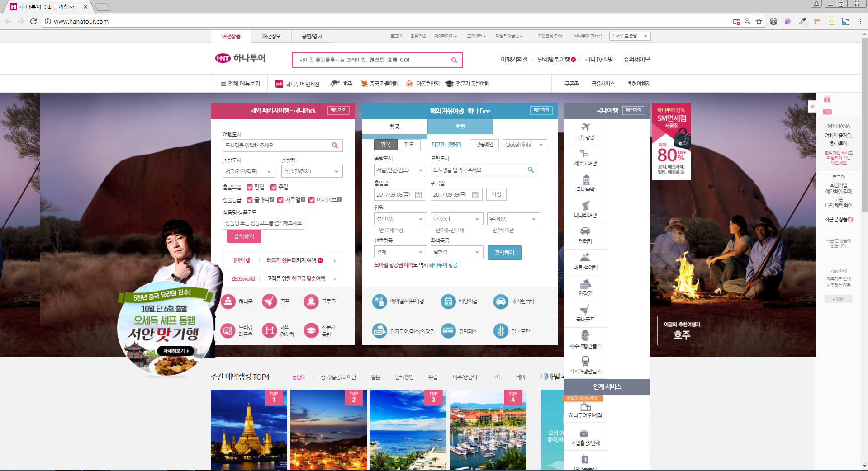
떠나자
유사사이트 비교 – 하나투어
메인화면에
해외패키지/해외자유여행/국내여행
예약 창이 고정되어있고,
인기예약 상품이 나열 되어 있다.
사이드 메뉴는 어디서나 보여짐

Slide 7
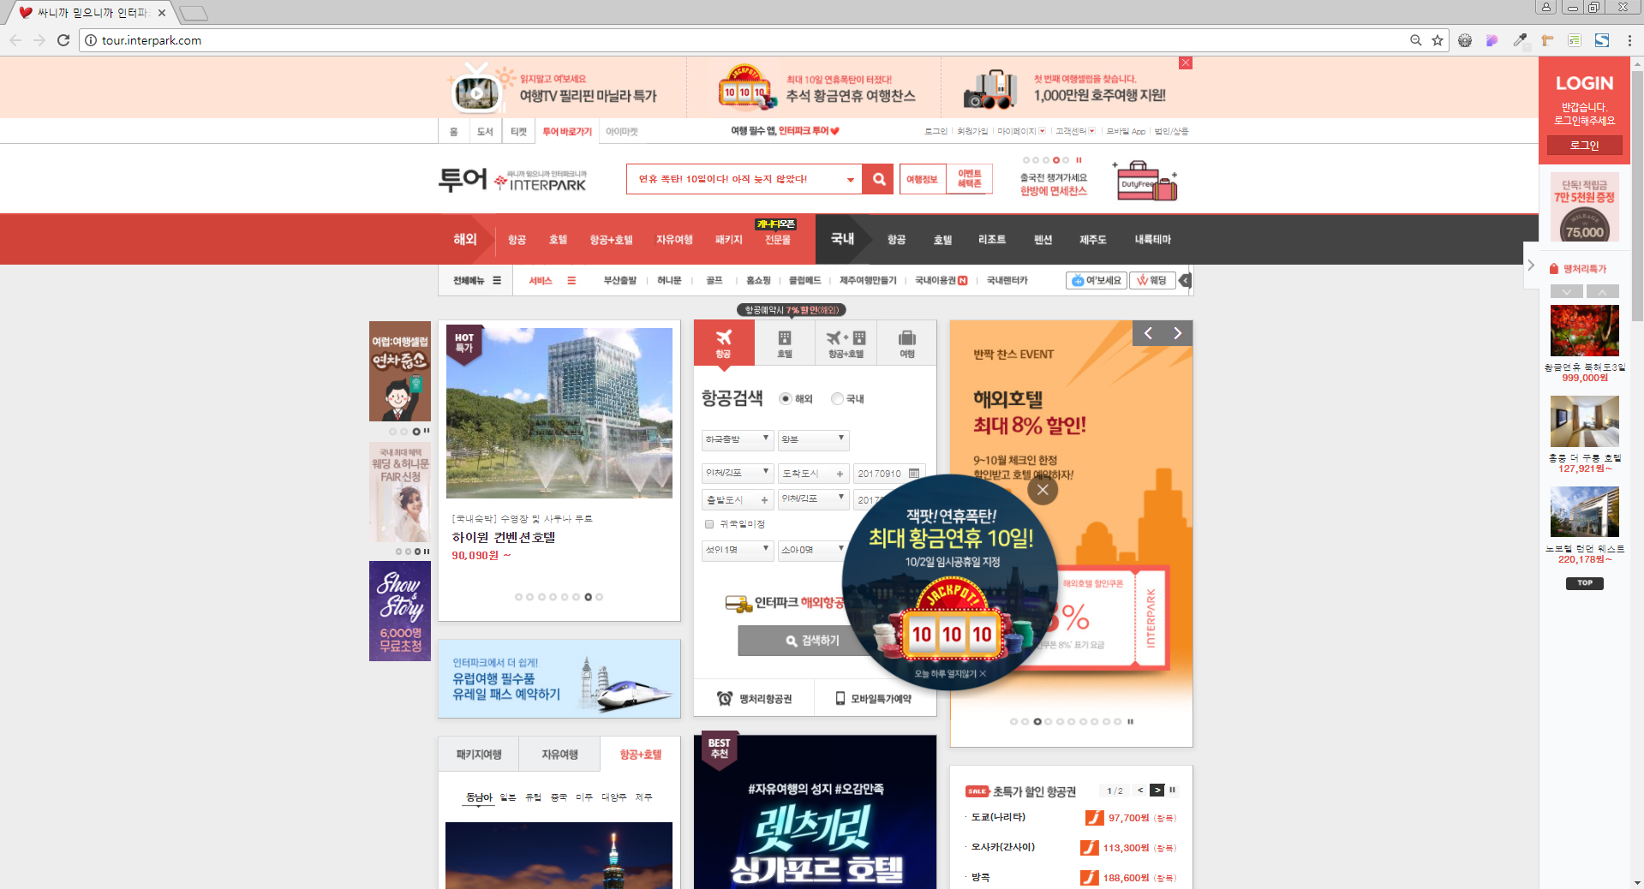
떠나자
유사사이트 비교 – 인터파크티켓
메인화면에
항공권 예약 창이 하나로 고정되어있고,
옆에는 특가 배너 및 이벤트 등
보여주고 있다.
사이드메뉴는 페이지에 따라 숨겨짐

Slide 8
INDEX
Team Project
2. 스토리 보드
2.1 사용자 페이지
2.2 관리자 페이지
데이터베이스
개발환경
Q & A

Slide 9
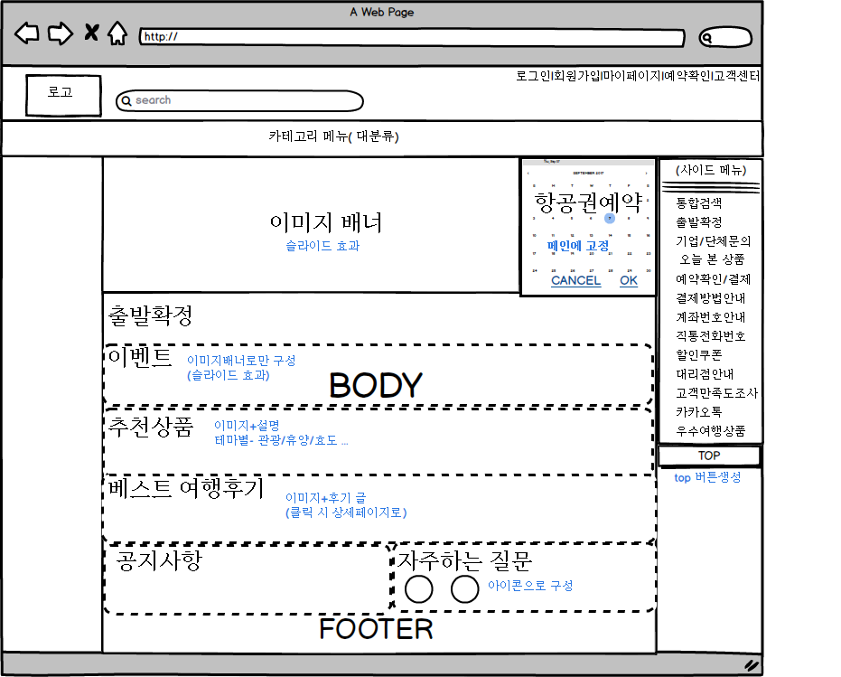
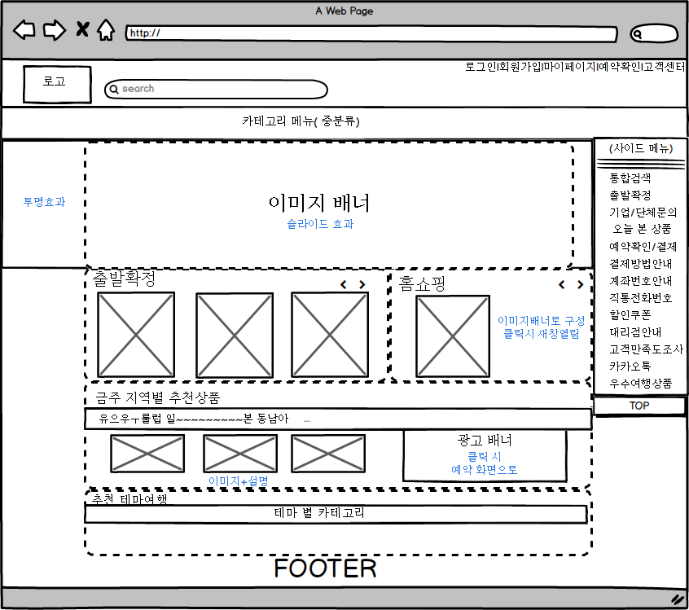
스토리보드-사용자 페이지
main
sub1

Slide 10
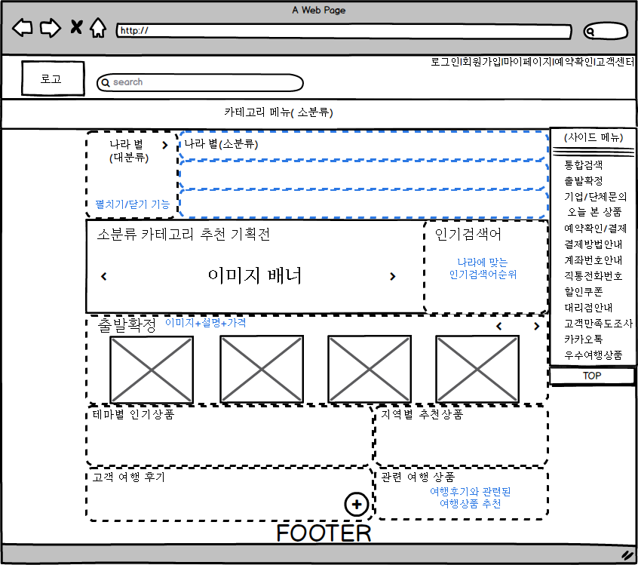
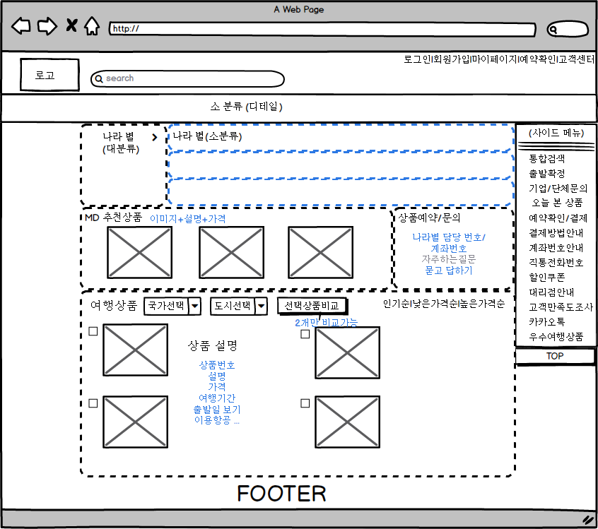
스토리보드-사용자 페이지
sub2
detail1

Slide 11
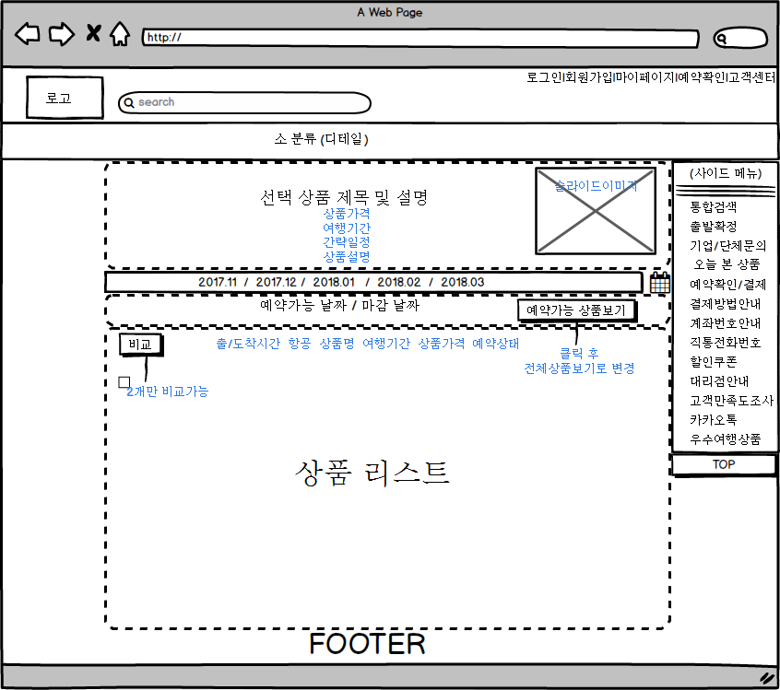
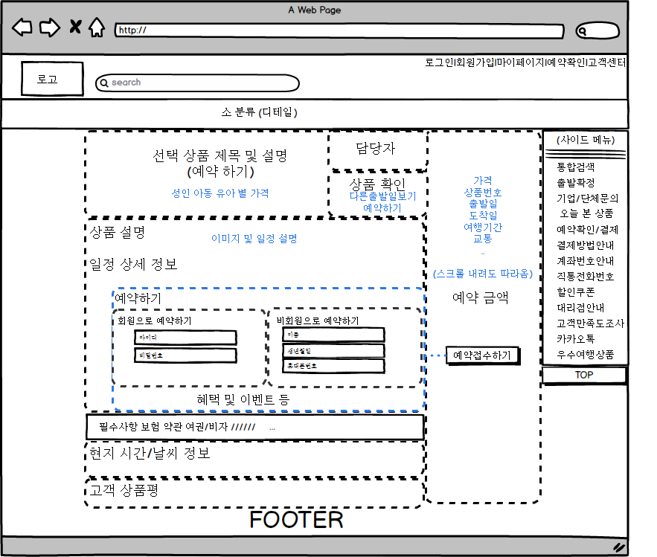
스토리보드-사용자 페이지
detail2
detail3

Slide 12
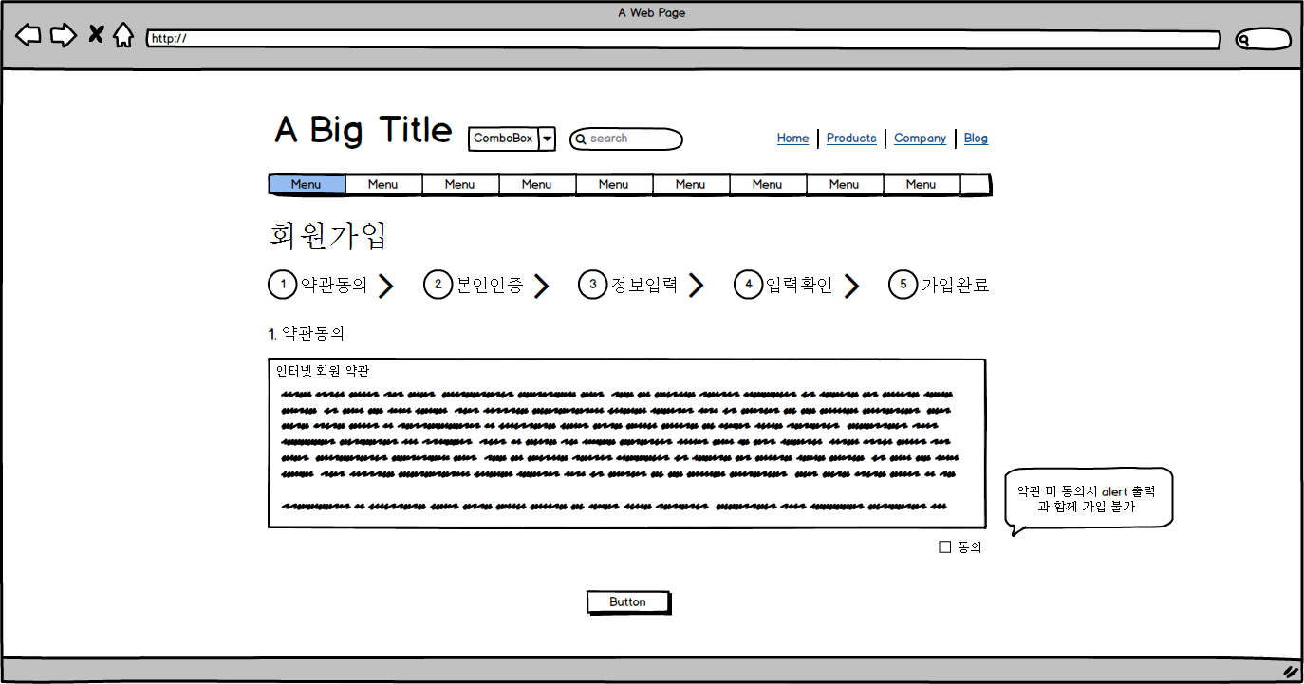
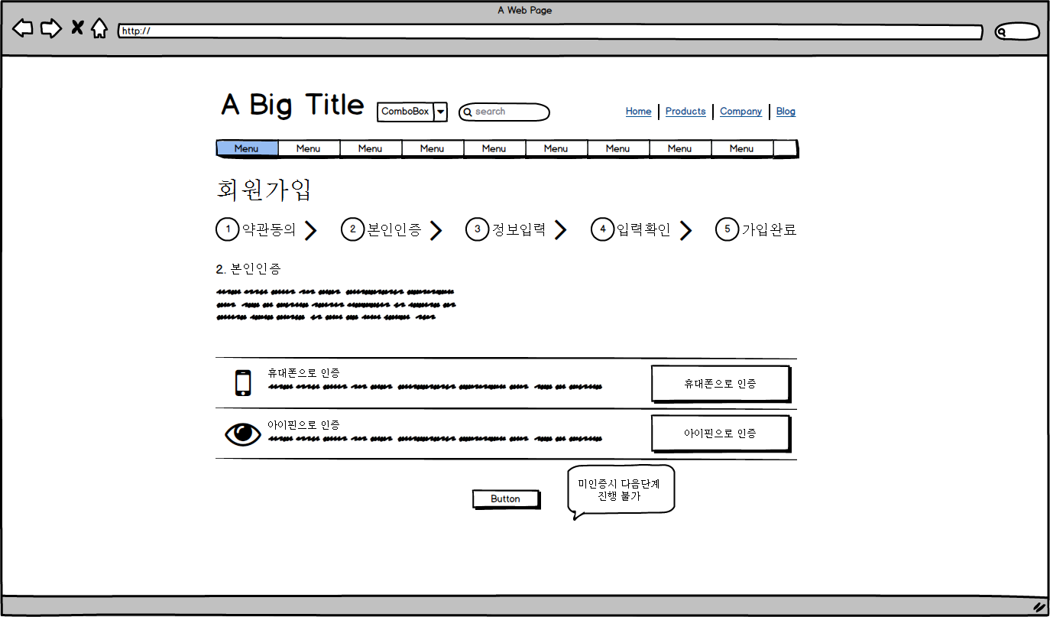
스토리보드-사용자 페이지
약관동의
본인인증

Slide 13
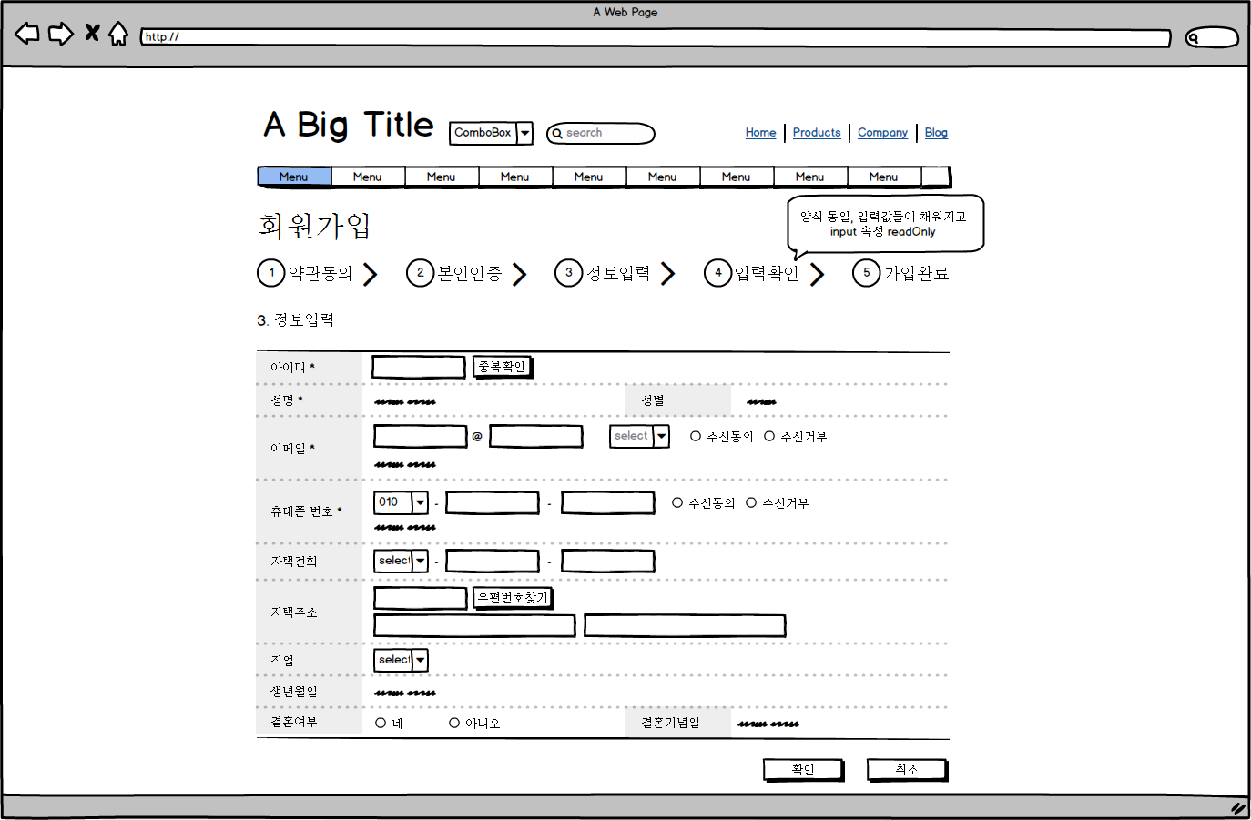
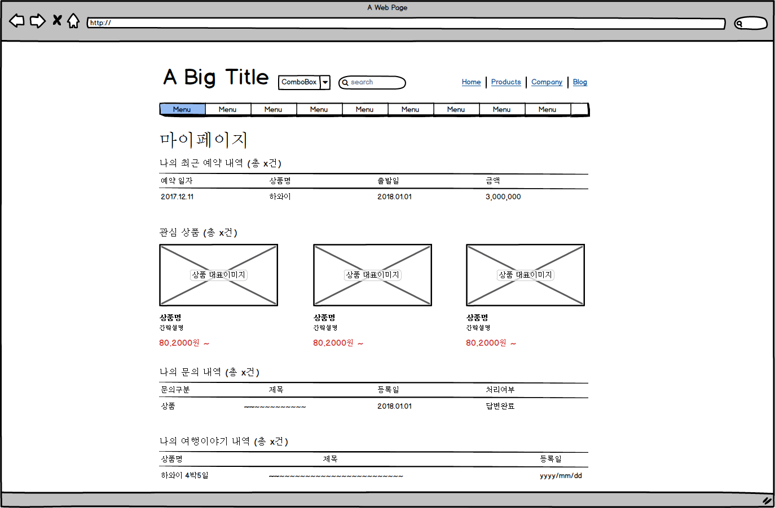
스토리보드-사용자 페이지
정보입력
마이페이지

Slide 14
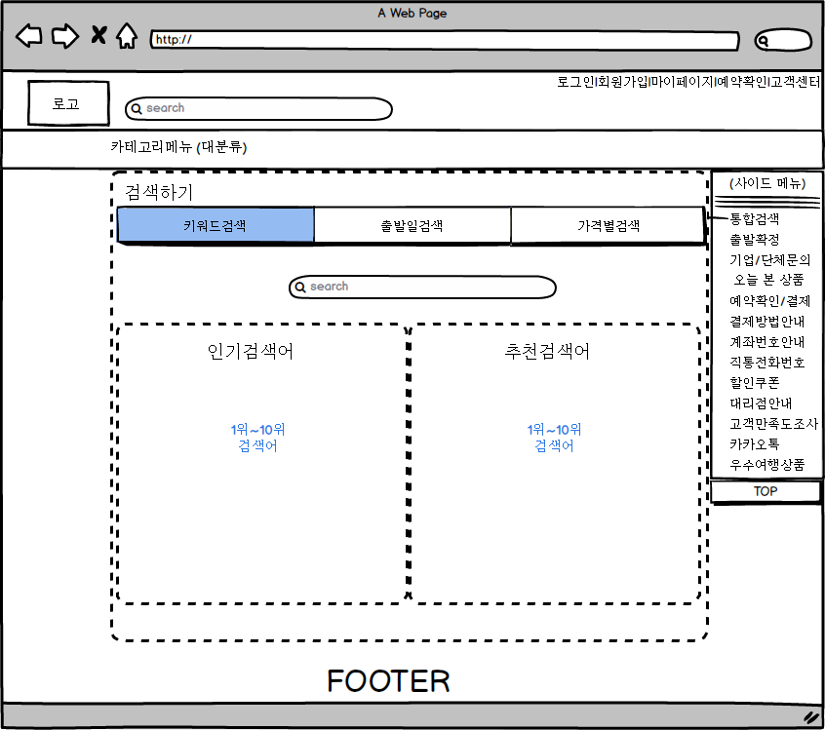
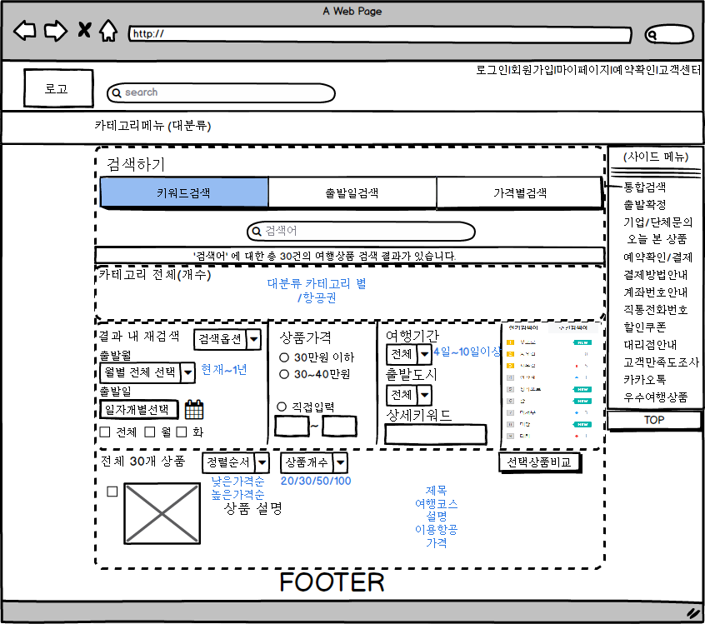
스토리보드-사용자 페이지
search1
search2

Slide 15
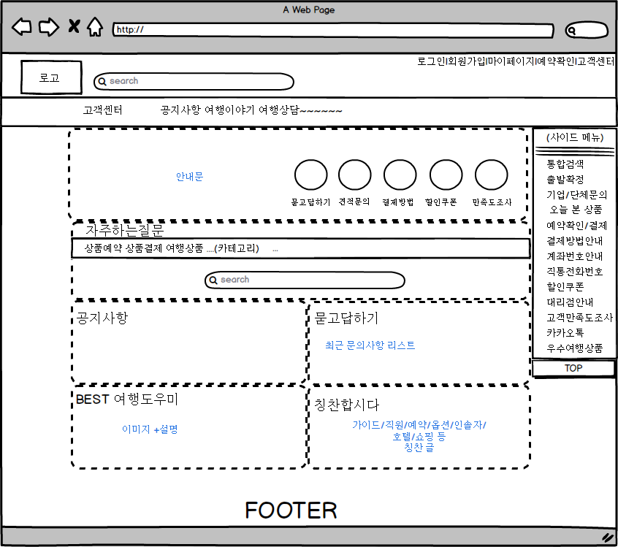
스토리보드-사용자 페이지
customer

Slide 16
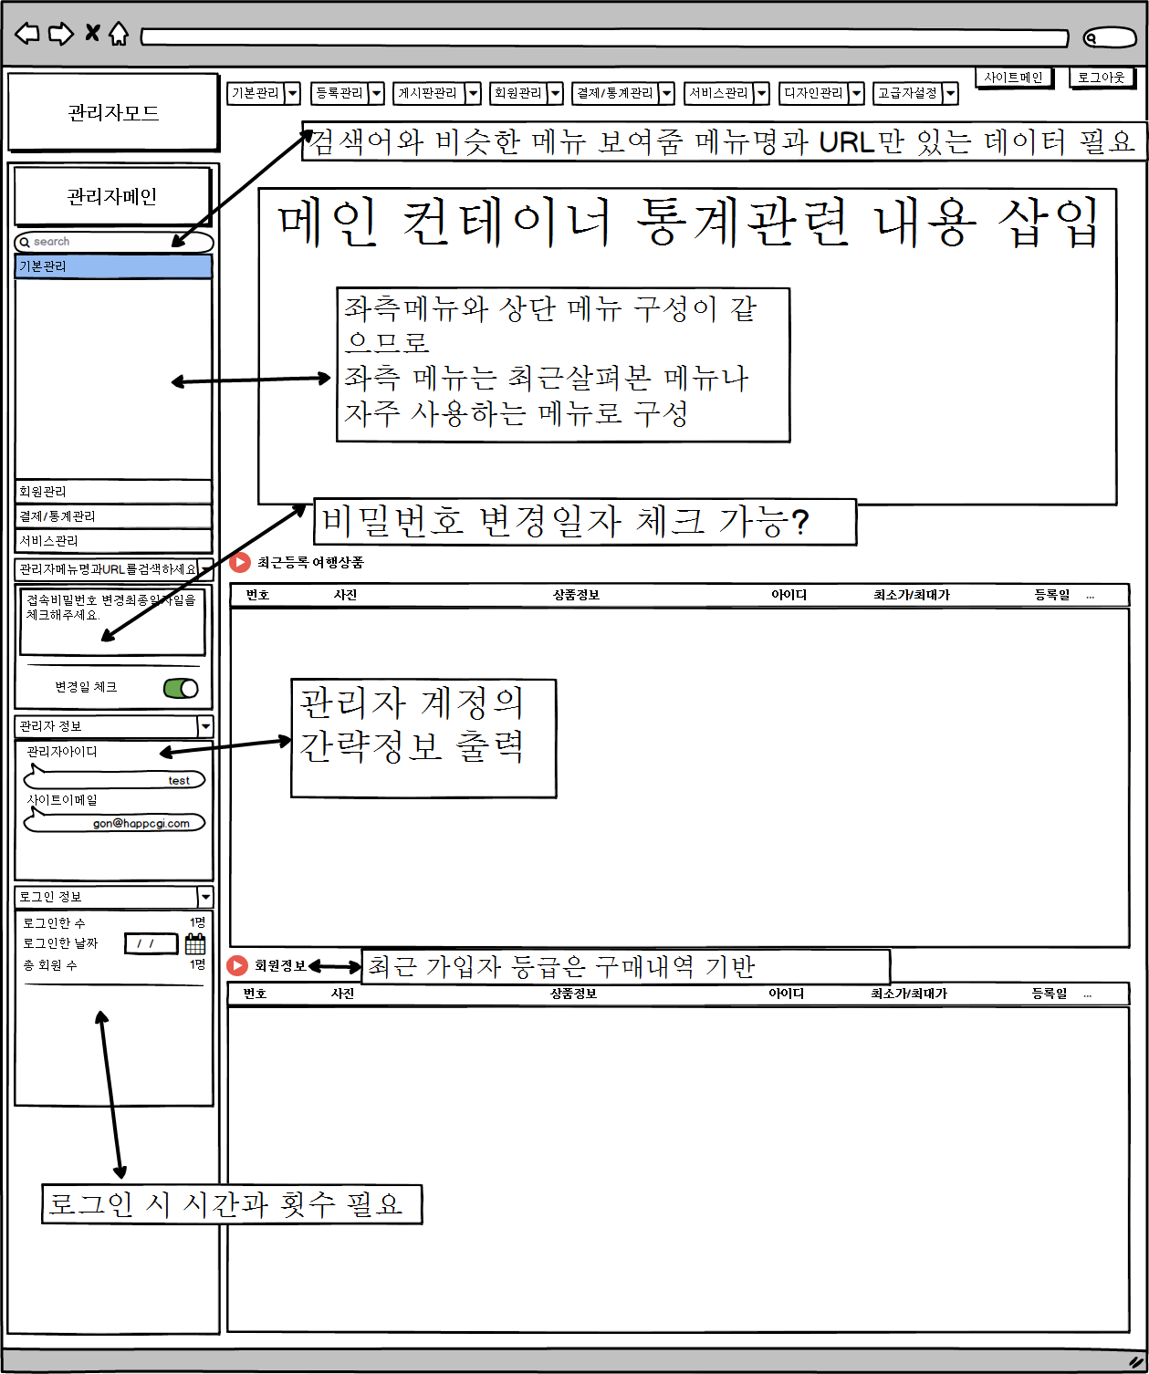
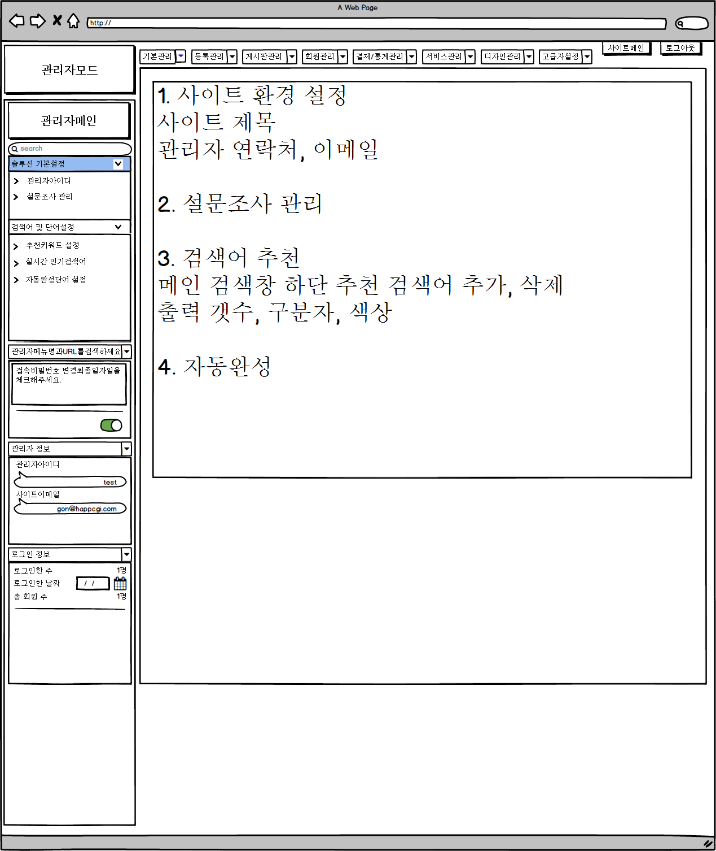
스토리보드-관리자 페이지
main
솔루션

Slide 17
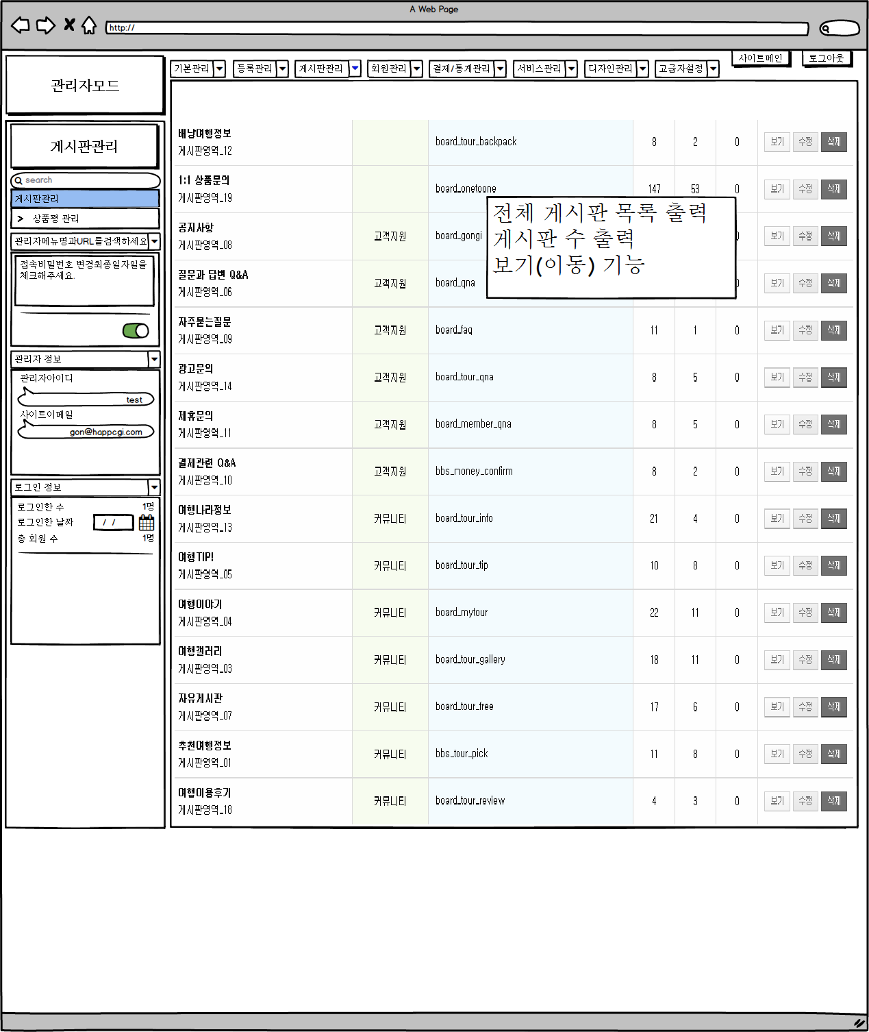
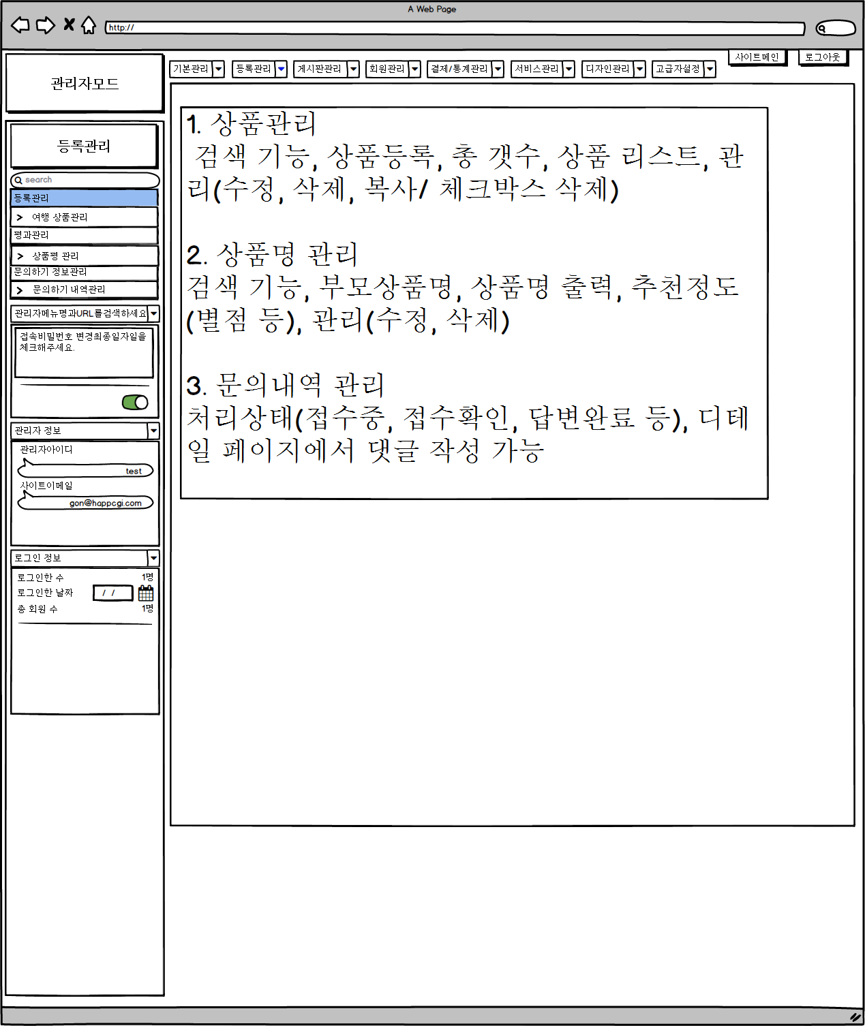
스토리보드-관리자 페이지
게시판관리
등록관리

Slide 18
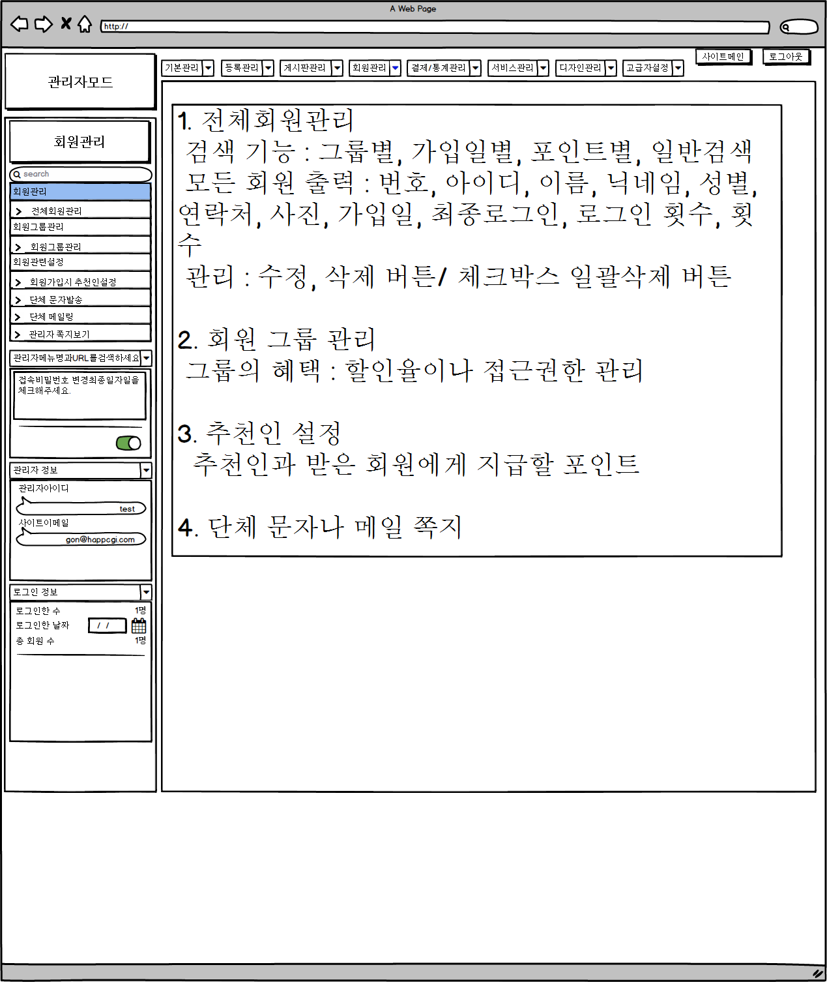
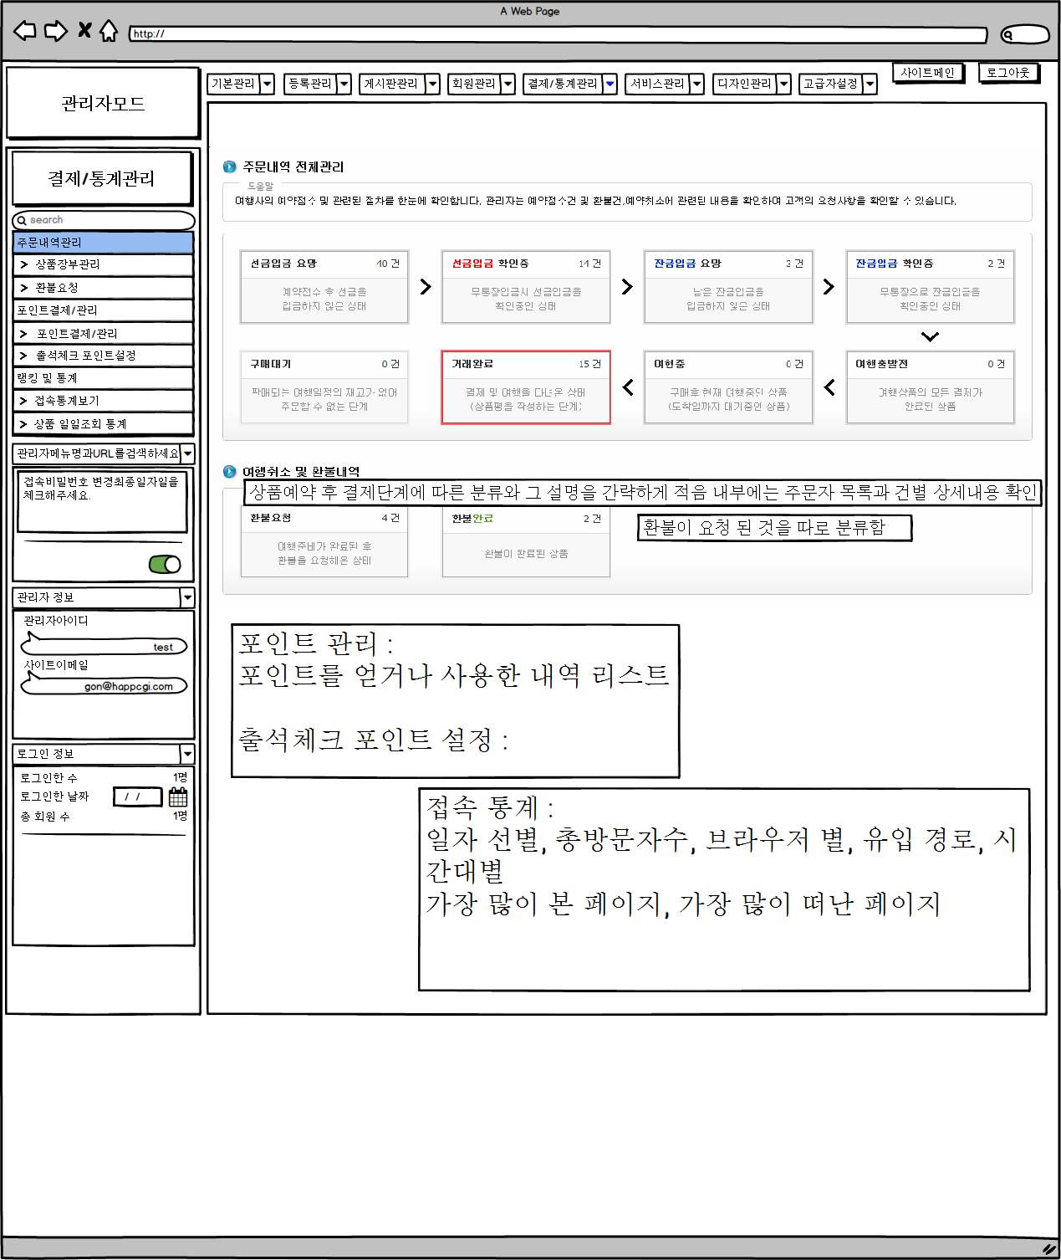
스토리보드-관리자 페이지
회원관리
결제/통계관리

Slide 19
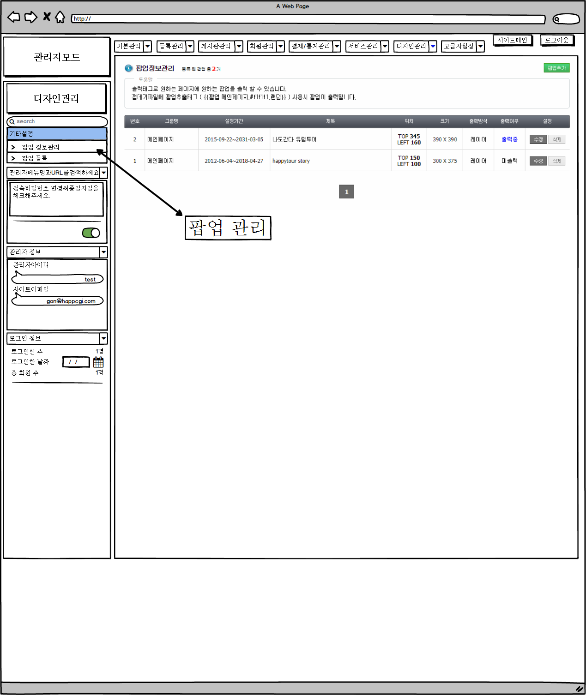
스토리보드-관리자 페이지
디자인관리

Slide 20
INDEX
Team Project
2. 스토리 보드
데이터베이스
3.1 관리자 테이블
3.2 사용자 테이블
개발환경
Q & A

Slide 21
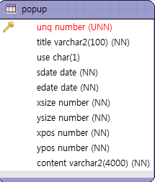
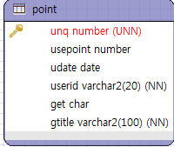
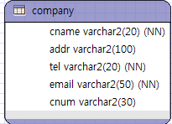
데이터베이스-관리자 테이블
팝업테이블
포인트관리테이블
회사정보테이블

Slide 22
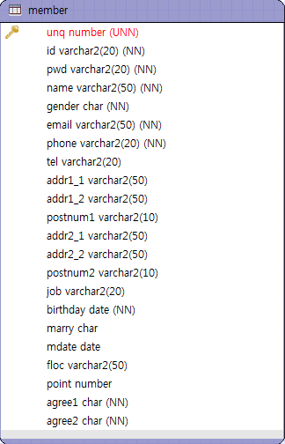
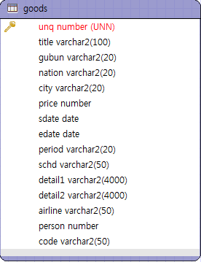
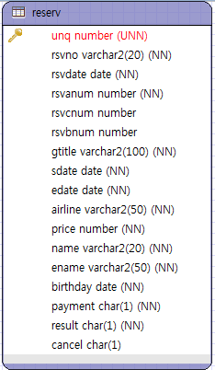
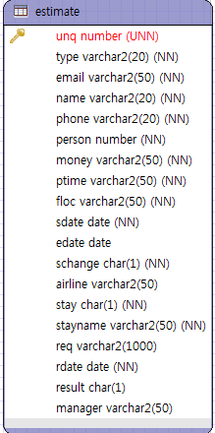
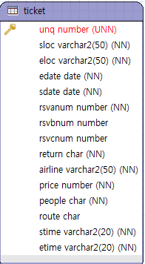
데이터베이스-관리자 테이블
사용자테이블과 동일

Slide 23
데이터베이스-사용자 테이블
상품테이블
회원가입테이블

Slide 24
데이터베이스-사용자 테이블
예약테이블
예상견적테이블
항공권테이블

Slide 25
INDEX
Team Project
2. 스토리 보드
데이터베이스
개발환경
Q & A

Slide 26





개발환경

Slide 27
INDEX
Team Project
2. 스토리 보드
데이터베이스
개발환경
Q & A

Slide 28
Q & A

Slide 29
감사합니다

